Slide 1
Ефекти анімації, рух об’єктів в презентаціях

Slide 2
Проведення онлайн тесту
https://onlinetestpad.com/ua/test/186731-hvg-1-test-kontrol-dlya-uchniv-6-klasu-z-temi-rozrobka-slajdovoi-prezentaci

Slide 3
Відгатай тему уроку
Ключове слово :
ВЕСЕЛКА

Slide 4
Запитання
Розділ 2 § 2.3
Об'єкти яких типів можуть міститися на слайді комп'ютерної презентації?
Як вставити на слайд комп'ютерної презентації графічне зображення?
Що таке анімація?

Slide 5
Види анімаційних ефектів
Розділ 2 § 2.3
Особливістю комп'ютерних презентацій є можливість додавання анімаційних ефектів до окремих об'єктів на слайді. Це забезпечує більшу наочність та динамічність показу, а в результаті - більшу ефективність презентації.
Однак слід пам'ятати, що анімація повинна бути доречною. Значна кількість анімаційних ефектів може відволікати від змісту презентації та уповільнювати її перегляд.

Slide 6
Демонстрація настроювання анімації за зразком

Slide 7
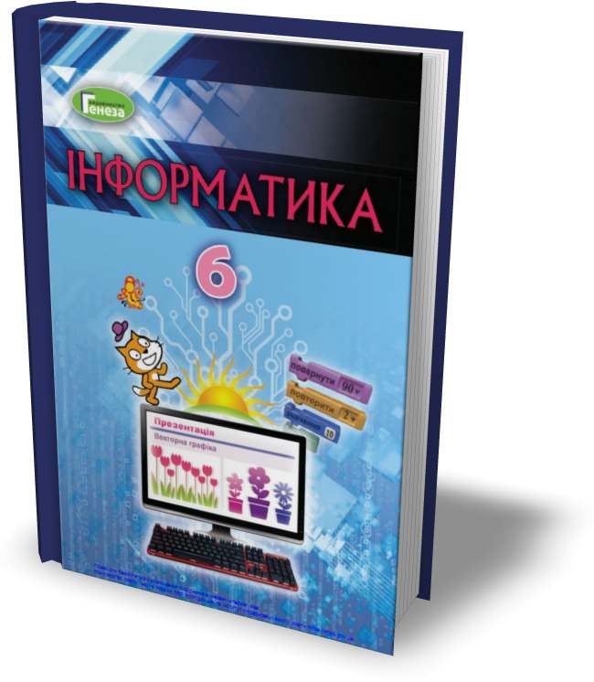
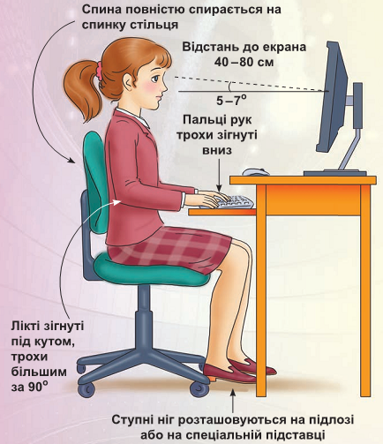
Працюємо за комп’ютером
Розділ 2 § 2.3
Сторінка
67-68

Slide 8
Вислови свою позицію
Кожен палець - це якась - то позиція, по якій необхідно висловити свою думку.
Великий палець - для мене важливо і цікаво;
Вказівний палець - мені було важко (не сподобалося);
Середній - для мене було недостатньо;
Безіменний палець - мій настрій;
Мізинець - мої пропозиції.

Slide 9
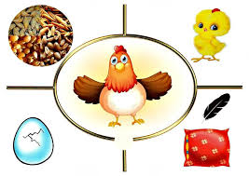
Гра «Асоціації»

Slide 10
ДЯКУЮ ЗА УВАГУ

